Slide 1
6
Unit 2

Slide 2
Life’s Ups and Downs
اللحظات الجيدة والسيئة في الحياة

Slide 3
Finding OUT Time
وقت الاستكشاف

Slide 4
Materials :
A calendar
Flashcards of the lesson

Slide 5
Strategy
The comment game :
Review the irregular past tense verbs, sentences, and comments on pages 10 and 11. Then, put the verb flashcards in a place where the students can easily see them. Divide the class into two teams. Have a student from one team call out a comment from page 11. The other team has to decide which good or bad thing would match that comment, grab the correct verb flashcard (in present tense), and say the sentence (with the past tense verb) from page 10. Then, they should put the flashcard back in its original position. Next, have the other team call out a comment and continue the game.

Slide 6
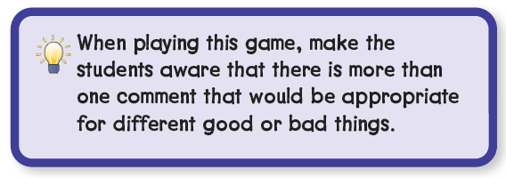
Tips for the teacher

Slide 7
Review the previous unit
مراجعة سريعة للوحدة السابق

Slide 8
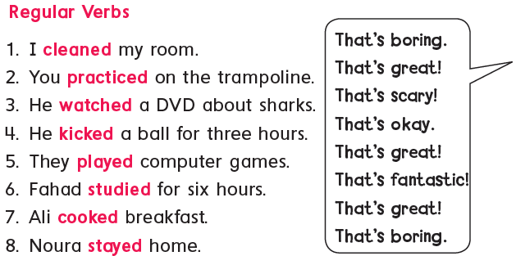
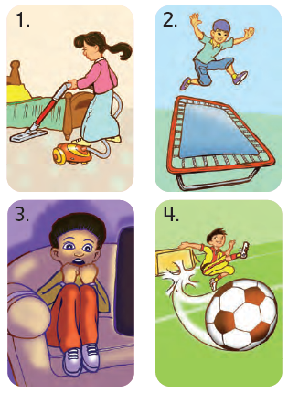
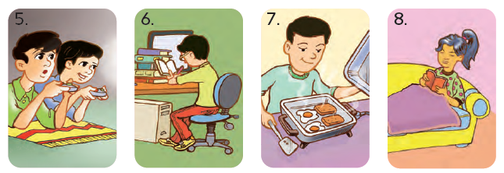

Slide 9
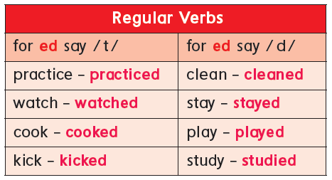

Slide 10
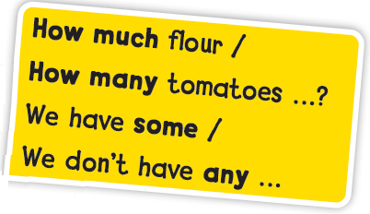
كم المقدار من الدقيق
كم عدد الطماطم
لدينا بعض
ليس لدينا أي
الأسماء في اللغة الإنجليزية تكون على نوعين : " معدودة – غير معدودة "
المعدودة : التي يمكن جمعها مثل : القلم – الكتاب – الطماطم
الغير معدودة : مثل السوائل – الدقيق – الغاز
عند السؤال عن الكمية أو المقدار ، فإننا نستعمل :
كم المقدار How much " مع غير المعدود "
كم العدد How many " مع المعدود "

Slide 11
كم المقدار من الدقيق
كم عدد الطماطم
لدينا بعض
ليس لدينا أي
كم مقدار الدقيق لدينا ؟ How much flour do we have ?
كم عدد حبات الطماطم لدينا ؟ How many tomatoes do we have ?
وعند الإجابة بنعم فإننا نستعمل " بعض some "
لدينا بعض الدقيق We have some flour
وعند الإجابة بالنفي فإننا نستعمل " أي any "
ليس لدينا أي دقيق We don’t have any flour

Slide 12
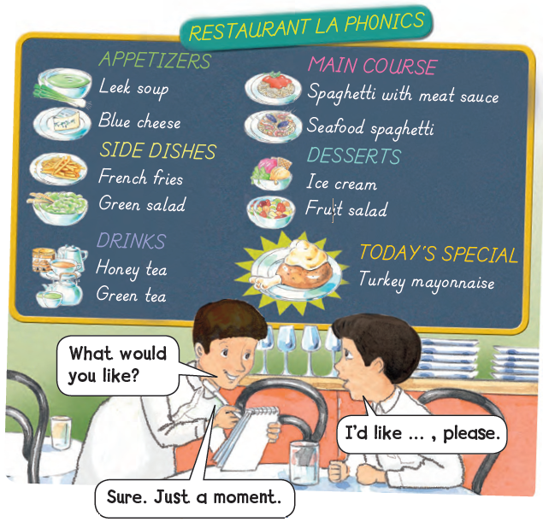

Slide 13
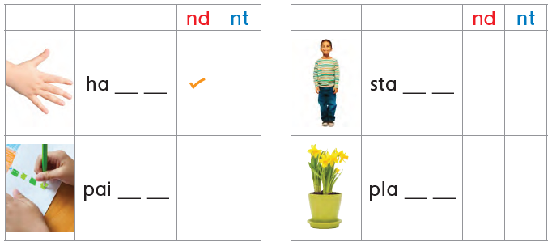
n d
n d
n t
n t

Slide 14
اتحدث عن اللحظات الجيدة أو السيئة التي حدثت لي
استمع إلى إجابة شخص ما عن ما حدث معه وأعطي التعليق المناسب

Slide 15
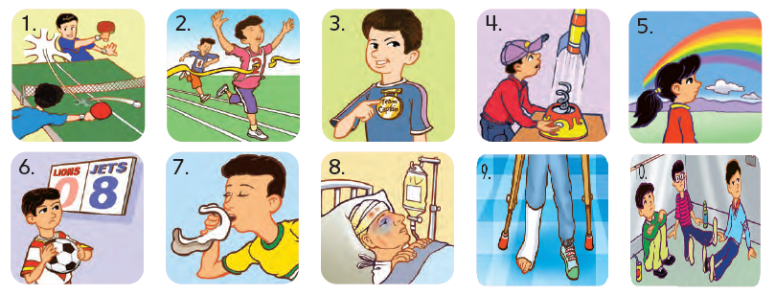
1
Listen and practice. Then do it in pairs.
استمع ثم تدرب مع زميلك

Slide 16
وقت التحدي

Slide 17
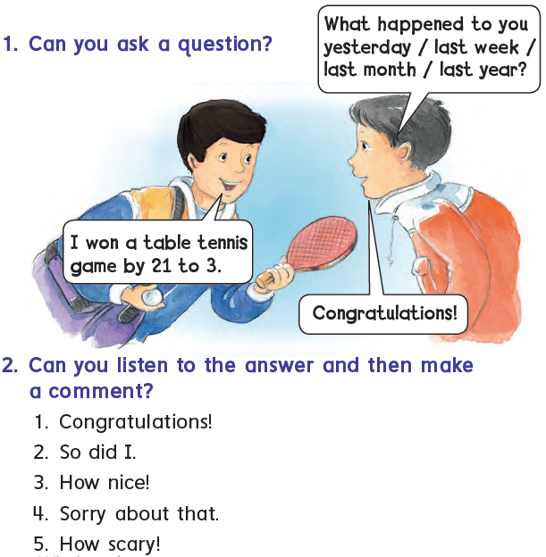
2
Ask , listen , and comment
اسأل ، استمع ، ثم ضع تعليقك

Slide 18
Goal Check
التحقق من الهدف

Slide 19
الهدف :
أن يتحدث الطالب عن اللحظات الجيدة والسيئة التي حدثت له
أن يستمع الطالب إلى إجابة زميله ويعطي التعليق المناسب

Slide 20
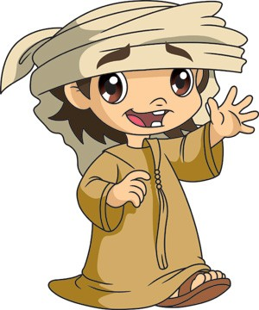
Have a nice day
See you next class

